Slide 1
Clase #3 - Proyectos en Eclipse con Java Spark
Eclipse / Java Spark / Gradle

Slide 2
Eclipse
Eclipse es una plataforma de desarrollo open source basada en Java. Es un desarrollo de IBM cuyo código fuente fue puesto a disposición de los usuarios. En si mismo Eclipse es un marco y un conjunto de servicios para construir un entorno de desarrollo a partir de componentes conectados (plug-in). Hay plug-ins para el desarrollo de Java (JDT Java Development Tools) así como para el desarrollo en C/C++, COBOL, etc. La version instalada en el laboratorio incluye el plug-in JDT.

Slide 3
Gradle - Nuestro gestor de Dependencia
Gradle es una herramienta de automatización de la construcción de nuestro código que toma inspiración en herramientas como ant y maven pero intenta llevarlo todo un paso más allá. Para empezar se apoya en Groovy y en un DSL (Domain Specific Language) para trabajar con un lenguaje sencillo y claro a la hora de construir el build comparado con Maven. Por otro lado dispone de una gran flexibilidad que permite trabajar con ella utilizando otros lenguajes y no solo Java. Dispone por otro lado de un sistema de gestión de dependencias sólido.

Slide 4
Spark Java
Spark Java es un Micro-Framework que puede ser utilizado para crear aplicaciones Web utilizando tanto el lenguaje Java como Kotlin con el mínimo esfuerzo. Es relativamente minimalista, pero cumple con todas las funciones que podríamos necesitar a la hora de desarrollar una aplicación web.
Tiene una documentación no muy extensa, pero que explica, en términos generales, todas las funcionalidades que ofrece. Pueden leer mas sobre esta en la siguiente dirección: http://sparkjava.com/documentation

Slide 5
Porque Spark Java?
Facilidad de Uso: Es sencillo de utilizar aún con el mínimo esfuerzo posible.
Estabilidad: Una importante característica de los paquetes y frameworks en Java es que, en general, demuestran ser muy estables y se mantienen por un largo tiempo. Spark Java, así como otros, cuenta con esta característica.
Maleabilidad: Si bien es cierto que Spark Java es un Micro-Framework, esto no quiere decir que no seamos capaces de modificar y hacer las cosas como mejor nos parezca.
Curva de Aprendizaje: Frente a otros frameworks, Spark Java demuestra ser muy fácil de aprender y empezar a utilizar en tan solo unos minutos, y es por eso que muchos lo utilizan y tienen aplicaciones corriendo en cuestión de un par de dias.

Slide 6
Empezando un Proyecto Gradle en Eclipse Con Spark Java
A continuación los pasos base para crear y correr un proyecto haciendo uso de Spark Java, Gradle y Eclipse.

Slide 7
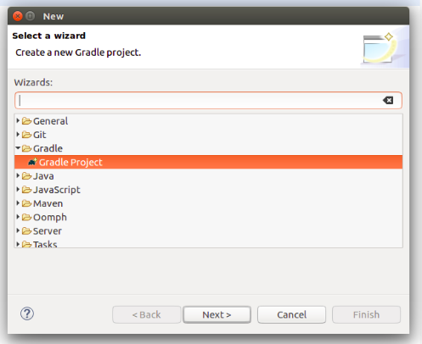
Crear un Proyecto en Gradle.
Para esto click en File -> New -> Other. Buscar Gradle en el tipo de proyecto, y seleccionar Gradle Project.
Han de ver una ventana similar a la que ven a continuación.

Slide 8
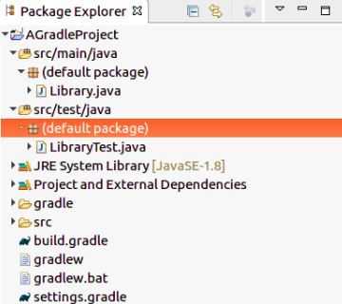
Al crear el Proyecto
Luego de la ventana mostrada, se tendrán que darle nombre al proyecto y crearlo. Para este caso particular, se ha nombrado el proyecto AGradleProject.
El contenido del proyecto Gradle se muestra a continuación:

Slide 9
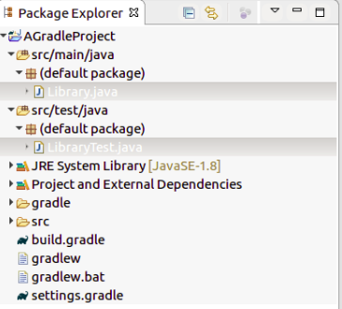
Limpiando nuestro proyecto.
Antes de empezar, podemos eliminar aquellos archivos que de los cuales no haremos ningun uso, digase, Library.java y LibraryTest.java.
Es importante destacar que los unit tests son importantes, no obstante, para esta materia, los estudiantes no requieren de su uso.

Slide 10
Modificando el build.Gradle.
Se hace necesario agregar los paquetes que vamos a usar en nuestro proyecto, y para esto, haremos uso del archivo build.gradle. El paquete más importante a utilizar es Spark Java, que será nuestra base para el desarrollo de aplicaciones web.
Además de este, agregaremos SLF4J Simple Binding, El cual sirve como un Logger que describió los sucesos que pasan en el servidor web de Spark. Es importante resaltar que sin este, existe la posibilidad de que no corra el servidor.
Nuestro build.gradle ha de verse como la imagen en el siguiente slide.

Slide 11
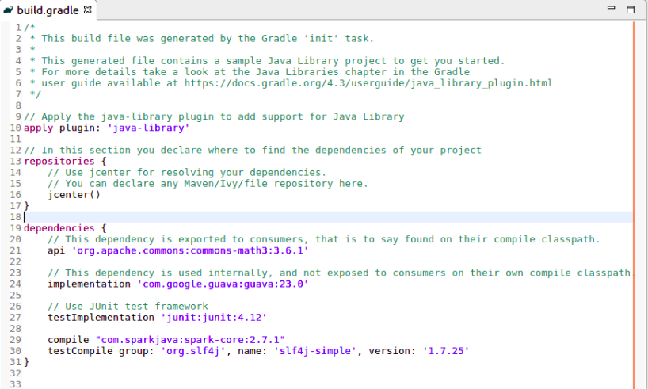

Slide 12
Gradle -> Refresh
Al agregar nuevas dependencias a nuestro proyecto mediante el build.gradle, es importante que estas sean descargadas y aplicadas a nuestro proyecto. Para esto, es importante ejecutar el gradle refresh.
Pueden ejecutarlo dando click derecho en el proyecto -> Gradle -> Refresh Gradle Project.

Slide 13
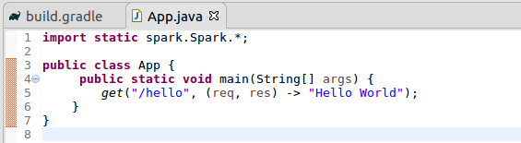
Utilizando Spark Java
Es hora de empezar a Programar y crear nuestra aplicación web. Agreguen una nueva clase dentro del paquete default con el nombre que prefieran. En este ejemplo, la clase tiene por nombre App.Java. Procuren importar la librería de Spark Java, y pueden empezar a programar:

Slide 14
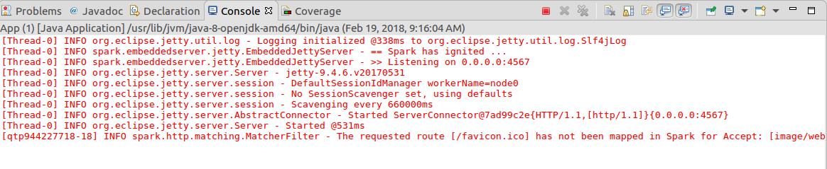
Corriendo nuestra Aplicación
Para correr nuestra aplicación, los pasos son muy sencillos:
Click Derecho en nuestra clase principal (En este caso, App.java).
Run As
Java Application
Al ejecutar estos tres pasos, el servidor ha de correr, y la consola ha de mostrar la siguiente información:

Slide 15
Donde ver nuestro resultado
Si se fijan en la consola, esta muestra que la aplicación está corriendo en el puerto 4567.
Por tanto, para ver nuestra aplicación, podemos ir a la URL: http://localhost:4567.

Slide 16
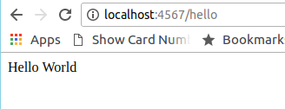
Resultado
El codigo en App.java descibe unicamente la ruta /hello, por tanto, si accedemos a http://localhost:4567/hello, hemos de observar el texto Hello World. En la imagen a continuación pueden ver que este es el caso:

Slide 17
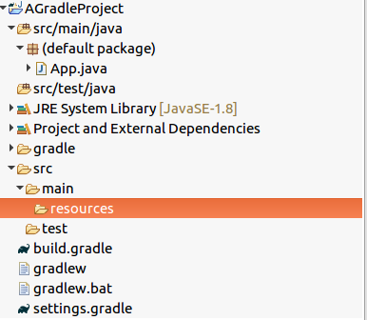
Agregando archivos estáticos (HTML / CSS / JS / Imagenes)
Agregar archivos estáticos en Spark es muy sencillo. Para esto, solo han de crear el directorio (folder) resources dentro de la carpeta src/main.

Slide 18
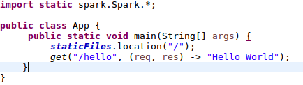
Continuacion
Una vez con el directorio creado, es importante decirle a Spark dónde buscar los archivos estáticos. Esto se hace mediante la función staticFiles.location(). La agregamos al inicio de nuestra aplicación como se muestra a continuación:

Slide 19
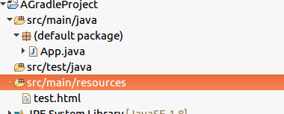
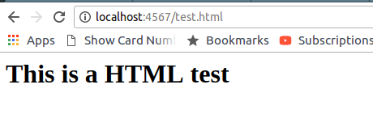
Agregamos un archivo e intentamos:
Nota: Es importante que actualicen el proyecto Gradle al agregar un archivo estático a la aplicación.
Provando ->

Slide 20
Listos para crear nuestra propia aplicación
Con estos conocimientos podemos iniciar a crear nuestra propia aplicación. Es importante destacar que, usualmente, los archivos estáticos se guardan dentro de una carpeta llamada public que es como lo veremos a lo largo de la materia. Si bien es posible hacer uso de lo que acabamos de ver, es buena práctica especificar la carpeta public.

Slide 21
Bibliografia
https://www.uv.es/~jgutierr/MySQL_Java/TutorialEclipse.pdf
https://www.arquitecturajava.com/que-es-gradle/
http://sparkjava.com

